Slide 1
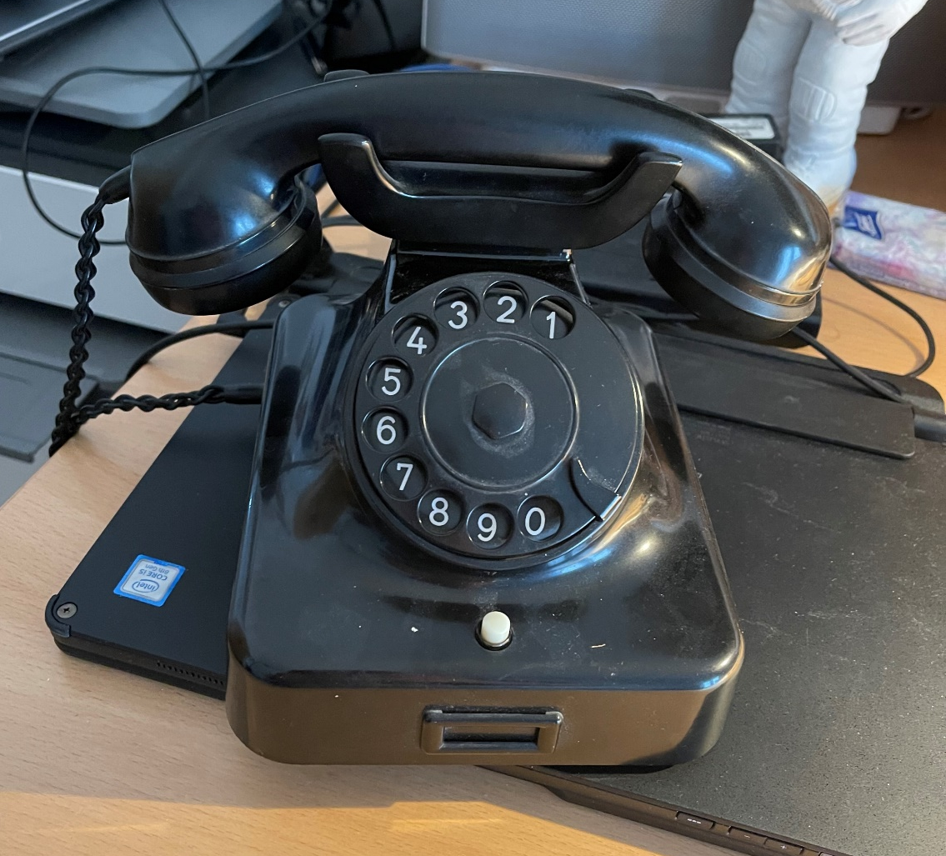
 | Fehlerfolgen und Anfechtungsrisiken bei der Online-Teilnahme an der Eigentümersversammlung
 | RiOLG Wolfgang Dötsch, Brühl

Slide 2
 | Überblick - Beschlussanfechtung
„Sachbeschluss“
auf „Basis“ des
§ 23 Abs. 1 S. 2 WEG-
Beschlusses
Beschluss
nach § 23 Abs. 1 S. 2 WEG
§ 23 Abs. 4 WEG:
„Ein Beschluss, der gegen eine Rechtsvorschrift verstößt, auf deren Einhaltung rechtswirksam nicht verzichtet werden kann, ist nichtig. Im Übrigen ist ein Beschluss gültig, solange er nicht durch rechtskräftiges Urteil für ungültig erklärt ist.“
Denkbar: Präsenzversammlung nur für Beschluss i.S.d. § 23 Abs. 1 S. 2 WEG mit Stimmrechts-VM der Abwesenden für Verwalter und ab Verkündung des Beschlusses dann virtuelle Teilnahme für „Rest“ (P: Keine Bestandskraft!)

Slide 3
 | Überblick - Beschlussanfechtung
Sog. Zweitbeschluss nach allg. Regeln denkbar (zB bei Verwalterwechsel bei untauglicher Technik-Vorgabe zur Sicherstellung der Handlungsfähigkeit gleich bei der Bestellung!)
„Sachbeschluss“
auf „Basis“ des
§ 23 Abs. 1 S. 2 WEG-
Beschlusses
Beschluss
nach § 23 Abs. 1 S. 2 WEG
Trotz partiellem Charakter als „Geschäftsordnungsbeschluss“ isoliert anfechtbar
Beschlusskompetenz aus § 23 Abs. 1 S. 2 WEG, also wohl kein Telefon (AA Letzner ZWE 2022, 115, 116)
Formell ordnungsgemäß? – hier gelten die allgemeinen Regeln
Materiell ordnungsgemäß?
- § 18 Abs. 2 WEG, weiter Spielraum (BT-Drs. 18/18791, 71)
Derzeit: Kein „Wegbeschließen“ der Präsenz-WEVers!
§ 23 Abs. 2 WEG ruhig ernst nehmen (Information)
Dazu sogleich…

Slide 4
 | AG München v. 27.04.2022 – 1292 C 19128/21 WEG, BeckRS 2022, 31714 zu leicht modifizierten Verbands-Vorschlag – Folie 1
Musterbeschluss damit inhaltlich und mit Blick auf § 18 Abs. 2 WEG im Kern so „durchgewunken“
  Ist jetzt alles „safe“ mit diesem Urteil? – Problem: Keine Bindungswirkung und zudem Frage des (fristgerechten) Vorbringens von Anfechtungsgründen i.S.d. § 45 WEG
Wo sehe ich ggf. Bedenken?
  Bestimmtheit der Kostenregelung nach § 16 Abs. 2 S. 2 WEG wegen Sätzen in Verwaltervertrag? Besser în Beschluss oder in Bezug genommener Anlage aufgreifen
  DSGVO-Verstoß = Nichtigkeitsgrund wegen § 134 BGB, § 23 Abs. 4 WEG? (dazu Bärmann/Dötsch, 15. Aufl., § 18 Rn. 286 m.w.N.)
    Idee: Erteilung einer wirksamen Einwilligung (Art. 6 Abs. 1 S. 1 lit a), 7 DSGVO) als „Bedingung“ für die Zulassung zur Teilnahme mitbeschließen lassen wegen Möglichkeit zur Teilnahme in Präsenz? (Bärmann/Dötsch, § 23 Rn. 142)
  Je mehr man bestandskräftig vorher klärt, desto weniger kann man – wie bei Grundlagenbeschlüssen – später noch angreifen (Bärmann/Dötsch, § 23 Rn. 126)
  „Grundsatz der Nichtöffentlichkeit“ – „abstrakte Vorgaben“ m.E. nicht zu streng, „typische Folgen“ dann bestandskräftig geklärt? (dazu Bärmann/Dötsch, § 23 Rn. 144)

Slide 5
 | AG München v. 27.04.2022 – 1292 C 19128/21 WEG, BeckRS 2022, 31714 zu leicht modifizierten Verbands-Vorschlag – Folie 2
  "Jeglicher Übertragungsfehler - gleich auf wessen Verantwortungsbereich dieser beruht - hindert den Fortgang der Eigentümerversammlung nicht. Der Online-Teilnehmer ist für einen solchen Fall darauf verwiesen, sich von einer anwesenden Person vertreten zu lassen.“
    Beschlusskompetenz zur Regelung von etwaigen „Fehlerfolgen“ für Beschlüsse mit Wirkung für das gerichtliche Verfahren ist sehr zweifelhaft (Bärmann/Dötsch, § 23 Rn. 151; Gegenschluss aus § 243 Abs. 3 S. 2 AktG mit Satzungsregelungskompetenz; siehe auch deutlich Skauradszun/Kolb, ZMR 2022, 933, 943)
    Aber ist das nicht nur eine „Weisung“ an den Verwalter zum praktischen Umgang mit technischen Problemen (zur Weisung ganz wichtig BGH v. 16.09.2022 – V ZR 69/21, ZWE 2023, 39 m. Anm. Dötsch - Selbstbehalt)
    So wohl auch AG München a.a.O, das nur eine “Pflicht” des Versammlungsleiters „zur Beendigung der Eigentümerversammlung” prüft
    Die “Fehlerfolge” ist daher weiterhin bei Bedarf im Anfechtungsfall gerichtlich zu klären und dies wird vom Beschluss so auch gar nicht berührt

Slide 6
 | Überblick - Beschlussanfechtung
„Sachbeschluss“
auf „Basis“ des
§ 23 Abs. 1 S. 2 WEG-
Beschlusses
Beschluss
nach § 23 Abs. 1 S. 2 WEG
Beschlusskompetenz aus allgemeinen Regeln und zudem § 23 Abs. 1 S. 2 WEG-Beschluss als „Basis“
Formell ordnungsgemäß? – hier gelten die allgemeinen Regeln, zudem wegen Online-Möglichkeit in Ladung „vorsorgen“ und Zugang eröffnen (Bärmann/Dötsch, § 23 Rn. 147) – sonst wie Nichtladung!
Materiell ordnungsgemäß? – hier gelten die allgemeinen Regeln
Hier dann speziell: „technische Probleme“
„technische Probleme“ und Willensbildung/Ermessen?

Slide 7
 | Technische Probleme – Folie 1
  Keine Regelung im WEG
  § 243 Abs. 3 AktG:
    „Die Anfechtung kann nicht gestützt werden
    1.auf die durch eine technische Störung verursachte Verletzung von Rechten, die …. auf elektronischem Wege wahrgenommen worden sind,
    2.auf die durch eine technische Störung verursachte Verletzung von Rechten, die …auf elektronischem Wege wahrgenommen worden sind (…)
    Eine Anfechtung kann auf die durch eine technische Störung verursachte Verletzung von Rechten aus Satz 1 Nummer 1 und 2 sowie … nur gestützt werden, wenn der Gesellschaft grobe Fahrlässigkeit oder Vorsatz vorzuwerfen ist; in der Satzung kann ein strengerer Verschuldensmaßstab bestimmt werden.“
    hM: Keine Analogie (str., Bärmann/Dötsch, § 23 Rn. 151 m.w.N.)
  „Allgemeine Grundsätze“ – was auch immer das heißen soll (dazu gleich) – wird bisher meist eher bei formellen Beschlussmängeln thematisiert

Slide 8
 | Technische Probleme – Folie 2
  Einfach: „Vorsatz“-Fälle mit schwerem Eingriff in Mitgliedschaftsrechte = Ohne Kausalitätsprüfung jedenfalls anfechtbar (Relevanztheorie), wenn nicht sogar nichtig („bewusstes Rausklicken“)
  Sonst: „Sphärentheorie“ (Bärmann/Dötsch, § 23 Rn. 152 ff. m.w.N.)
    Ursache bei WE = Kein Anfechtungsgrund
      Problem 1: Technische Inkompatibilitäten durch Information und Anbieten der „Testschaltung“ mit zeitlichem Abstand (Umentscheiden zur Präsenzteilnahme) „aushebeln“ – Fürsorgepflicht der GdWE?
      „Nachfrageobliegenheit“ des Versammlungsleiters bei Verschwinden eines Teilnehmers? – Notfallhandynummer als „kölsche Lösung“?
    Ursache bei GdWE (mit Zurechnung Verwalter über § 31 BGB) = Anfechtungsgrund, dies auch bei fehlendem Vertretenmüssen (anders als im AktG), bei formellen Mängeln nach hM ggf. Kausalitätsprüfung (AA Relevanztheorie)
      Problem 1: Unterbrechnung WEVers zur Behebung nur mit festen Zeitangaben (BGH v. 08.07.2016 - V ZR 261/15 , ZWE 2017, 45)?
      Problem 2: Technik vom Drittanbieter?

Slide 9
 | Wer beauftragt wen?
Vertrag mit GdWE, vertreten durch Verwalter nach § 9b Abs. 1 WEG?
GdWE
„Videobude“
Vertrag mit Verwalter (Abrechnung über Verwaltervergütung)?
Verwalter = Organ und Vertragspartner
§ 278 BGB - Verantwortlichkeit des Schuldners für Dritte
Der Schuldner hat ein Verschulden seines gesetzlichen Vertreters und der Personen, deren er sich zur Erfüllung seiner Verbindlichkeit bedient, in gleichem Umfang zu vertreten wie eigenes Verschulden…

Slide 10
 | Wer beauftragt wen?
Vertrag mit GdWE, vertreten durch Verwalter nach § 9b Abs. 1 WEG?
GdWE
„Videobude“
M.E. für Anfechtungsbefugnis egal, da unabhängig davon jedenfalls alles noch „Sphäre“ der GdWE. Wichtig uU bei Haftung für Kosten einer erneuten WEVers, weil nur bei zweiter Variante der Dritte = Erfüllungsgehilfe des Verwalters ist (Bärmann/Dötsch, § 23 Rn. 155)
Vertrag mit Verwalter (Abrechnung über Verwaltervergütung)?
Verwalter = Organ und Vertragspartner
§ 278 BGB - Verantwortlichkeit des Schuldners für Dritte
Der Schuldner hat ein Verschulden seines gesetzlichen Vertreters und der Personen, deren er sich zur Erfüllung seiner Verbindlichkeit bedient, in gleichem Umfang zu vertreten wie eigenes Verschulden…

Slide 11
 | Wie löst man das bei Gericht?
  Anfechtungskläger muss nach allgemeinen Regeln die Anfechtungsgründe darlegen und beweisen, aber sog. sekundäre Darlegungslast der GdWE als Beklagte im Verfahren nach § 44 WEG und/oder sog. Anscheinsbeweis (Problem: Aufbewahrung technischer Protokolle?)
    Sonst bei technischen Mängeln, die zu formellen Fehlern führen – allgemeine Regeln (Kausalitätsgegenbeweis versus Relevanztheorie?)
    Problem: „Bestätigung“ der virtuellen Stimmabgabe („Empfangsbestätigung“) – wohl kein Anspruch darauf – Regelung im § 23 Abs. 1 S. 2 WEG-Beschluss? (sonst ggf. Darlegungsproblem, dazu Sankol ZMR 2021, 948, 951 – Dokumentation von Chatverläufen etc?)
  Grundsatz der Nichtöffentlichkeit? - auch hier: Kausalitätsgegenbeweis?
    Darlegungs- und Beweislast bei Anfechtungskläger mit sekundärer Darlegungslast und Nachfrageobliegenheit beim vermeintlichen „Störenfried“ (Bärmann/Dötsch, § 23 Rn. 157) – wichtig: WE können Zeugen sein im heutigen Anfechtungsprozess, jedenfalls bis zum Beitritt nach § 69 ZPO
    „abstrakte Gefahr“ durch Bestandskraft des § 23 Abs. 1 S. 2 WEG-Beschlusses schon ausgeschlossen? (Bärmann/Dötsch, § 23 Rn. 158?)

Slide 12
 | Wenig beachtet bisher: War die Willensbildung gehindert? – Für die rein virt. HV gibt es
  § 130a AktG - Stellungnahme- und Rederecht bei virtuellen Hauptversammlungen
  (1) Im Fall der virtuellen Hauptversammlung haben die Aktionäre das Recht, vor der Versammlung Stellungnahmen zu den Gegenständen der Tagesordnung im Wege elektronischer Kommunikation unter Verwendung der in der Einberufung hierfür mitgeteilten Adresse einzureichen. Das Recht kann auf ordnungsgemäß zu der Versammlung angemeldete Aktionäre beschränkt werden. Der Umfang der Stellungnahmen kann in der Einberufung angemessen beschränkt werden.
  (2) Stellungnahmen sind bis spätestens fünf Tage vor der Versammlung einzureichen.
  (3) Die eingereichten Stellungnahmen sind allen Aktionären bis spätestens vier Tage vor der Versammlung zugänglich zu machen. Das Zugänglichmachen kann auf ordnungsgemäß zu der Versammlung angemeldete Aktionäre beschränkt werden. Bei börsennotierten Gesellschaften hat das Zugänglichmachen über die Internetseite der Gesellschaft zu erfolgen; im Fall des Satzes 2 kann das Zugänglichmachen auch über die Internetseite eines Dritten erfolgen…
  § 131 AktG - Auskunftsrecht des Aktionärs
  (1) Jedem Aktionär ist auf Verlangen in der Hauptversammlung vom Vorstand Auskunft über Angelegenheiten der Gesellschaft zu geben, soweit sie zur sachgemäßen Beurteilung des Gegenstands der Tagesordnung erforderlich ist. Die Auskunftspflicht erstreckt sich auch auf die rechtlichen und geschäftlichen Beziehungen der Gesellschaft zu einem verbundenen Unternehmen. ….
  (1a) Im Fall der virtuellen Hauptversammlung ist Absatz 1 Satz 1 mit der Maßgabe anzuwenden, dass der Vorstand vorgeben kann, dass Fragen der Aktionäre bis spätestens drei Tage vor der Versammlung im Wege der elektronischen Kommunikation einzureichen sind. … Nicht fristgerecht eingereichte Fragen müssen nicht berücksichtigt werden.
  (1b) Der Umfang der Einreichung von Fragen kann in der Einberufung angemessen beschränkt werden. Das Recht zur Einreichung von Fragen kann auf ordnungsgemäß zu der Versammlung angemeldete Aktionäre beschränkt werden.
  (1c) Die Gesellschaft hat ordnungsgemäß eingereichte Fragen vor der Versammlung allen Aktionären zugänglich zu machen und bis spätestens einen Tag vor der Versammlung zu beantworten… Bei börsennotierten Gesellschaften haben das Zugänglichmachen der Fragen und deren Beantwortung über die Internetseite der Gesellschaft zu erfolgen. …
  (1d) Jedem elektronisch zu der Versammlung zugeschalteten Aktionär ist in der Versammlung im Wege der elektronischen Kommunikation ein Nachfragerecht zu allen vor und in der Versammlung gegebenen Antworten des Vorstands einzuräumen. Absatz 2 Satz 2 gilt auch für das Nachfragerecht.
  (1e) Zudem ist jedem elektronisch zu der Versammlung zugeschalteten Aktionär in der Versammlung im Wege der elektronischen Kommunikation das Recht einzuräumen, Fragen zu Sachverhalten zu stellen, die sich erst nach Ablauf der Frist nach Absatz 1a Satz 1 ergeben haben. Absatz 2 Satz 2 gilt auch für dieses Fragerecht.,,,,

Slide 13
 | Wenig beachtet bisher: War die Willensbildung gehindert? – im WEG
  Jede Ermessenentscheidung ist materiell nur ordnungsmäßig (§ 18 Abs. 2 WEG), wenn bei der Ermessensentscheidung im Zeitpunkt der Beschlussfassung (!) die wesentlichen Tatsachen- und Rechtsfragen bekannt waren und dort also zum Gegenstand der Willensbildung gemacht werden konnten – was was anderes ist als § 23 Abs. 2 WEG! (Bärmann/Dötsch, § 23 Rn. 164)
  Leitbild dazu ggf. § 243 Abs. 4 S. 1 AktG: „Wegen unrichtiger, unvollständiger oder verweigerter Erteilung von Informationen kann nur angefochten werden, wenn ein objektiv urteilender Aktionär die Erteilung der Information als wesentliche Voraussetzung für die sachgerechte Wahrnehmung seiner Teilnahme- und Mitgliedschaftsrechte angesehen hätte.“
  Auch so was kann durch technische Probleme „gestört“ werden und führt dann eigentlich stets zu einem Beschlussmangel. Man wird hier aber dezidierten Vortrag verlangen müssen, warum die Information/Willensbildung durch die Online-Teilnahme wirklich gravierend beeinträchtigt worden ist – hilfreich ist auch deswegen die Verlagerung der Informationsaufbearbeitung ins Vorfeld nach dem Vorbild des AktG (Ladung und Verwalterportal?)

Slide 14
 | Sonderfrage: BGB-Anfechtung (§§ 119 ff. BGB) der „virtuellen Stimmabgabe“ (dazu Sankol ZMR 2021. 948, 950 f.)
  Stimmabgabe nur in WEVerS (schon wegen Verkündungserfordernis), nicht danach (Umlaufverfahren?)
  Mit Zugang der Stimmabgabe als Willenserklärung bei Versammlungsleiter (§ 130 Abs. 1 S. 2 BGB) richtigerweise kein Widerruf mehr (Bärmann/Dötsch, § 23 Rn. 64)
  Ggf. BGB-Anfechtung bei Irrtum (§§ 119 ff. BGB) – „Verklicken“ (!) - und unverzüglicher (§ 121 BGB) Geltendmachung bis zur Verkündung des Beschlusses („inhaltsfixierende Wirkung“) denkbar, aber eher selten – wie reagiert Verwalter?
  Danach nur noch gerichtliche Beschlussanfechtung, wenn Stimme kausal war (lehrreich Abramenko ZWE 2013, 395 ff.; siehe auch AG Hamburg-Wandsbek v. 25.03.2014 − 751 C 40/13, ZWE 2015, 52)

